Slide 1
War notes

Slide 2
Функціонал
КАТЕГОРІЇ
Тривожна валіза
Види повітряних тривог
Звуки небезпечної повітряної техніки
Перша медична допомога при різних пораненнях
Телефонна книга з номерами екстрених номерів
Користувач матиме можливість:
Увійти у систему за допомогою паролю
Користуватися застосунком українською та англійською мовами
Отримати необхідну інформацію за допомогою аудіо-записів
Перейти на статті за допомогою посилань

Slide 3
Типи користувачів
Адміністратор | Додає статті, видаляє їх та редагує. Переглядає списки усіх користувачів. Додає, редагує та видаляє категорії. Переглядає профілі користувачів.
Користувач | Може переглядати свій профіль та читає статті, змінює мову інтерфейсу. Зберігає та ставить лайки на статті. Переглядає списки вподобаних та збережених статей.

Slide 4
Універсальна програма для ознайомлення з важливою інформацією у час війни
Ціль застосунку:
Надання необхідної інформації у разі екстреної ситуації
Надання теоретичних та практичних знань у випадку повітряних тривог
Навчити користувачів розпізнавати ознаки небезпеки
Надання експертних порад щодо першої медичної допомоги в надзвичайних ситуаціях
Доступ до контактів все-можливих допоміжних служб

Slide 5
Вирішує проблему
необізнаності користувачів під час небезпечної ситуації;
неструктурованості важливої інформації;
комунікації з відповідними установами, так як надає всі необхідні контакти.
Актуальна для всіх користувачів Windows, будь – якої вікової категорії.

Slide 6
Основні вимоги:
Актуальність
Зручність
Доступність
Коректність з медичної точки зору
Надійність
Відповідність до загальновстановлених рекомендацій

Slide 7
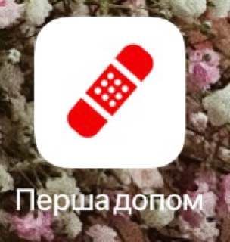
Ідентичних додатків на ринку поки що не існує, але є один застосунок, який може вирішувати схожі проблеми(доступний для Android та IOS).
Перша допомога МФЧХ і ЧП (доступна завдяки підтримці Міжнародної федерації товариств Червоного Хреста та Червоного Півмісяця)
Містить покрокові інструкції щодо надання першої медичної допомоги під час надзвичайних ситуацій.
Дає можливість вивчати правила першої медичної допомоги.

Slide 8
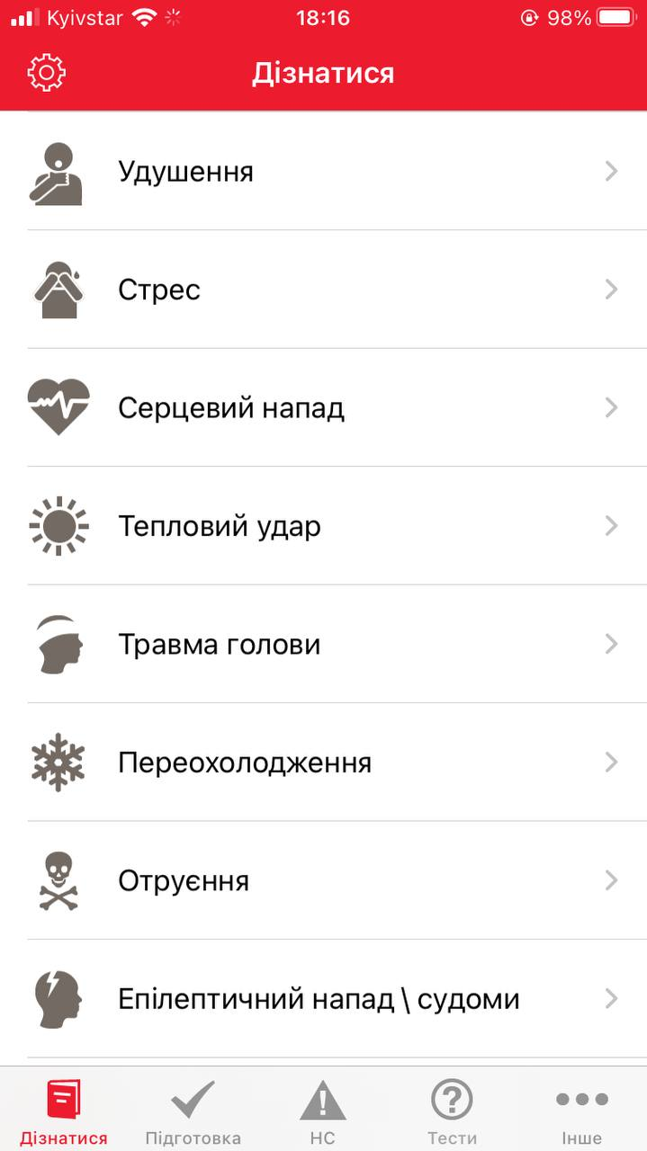
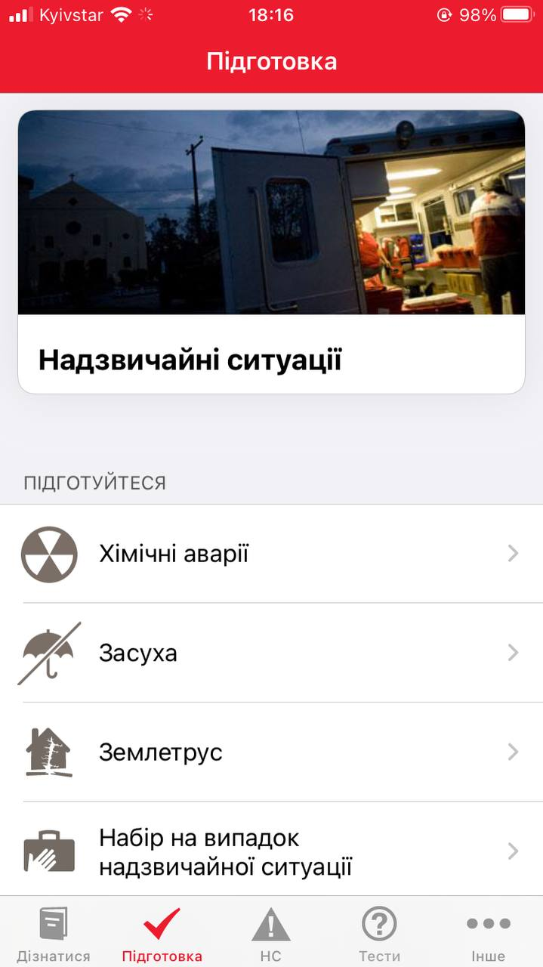
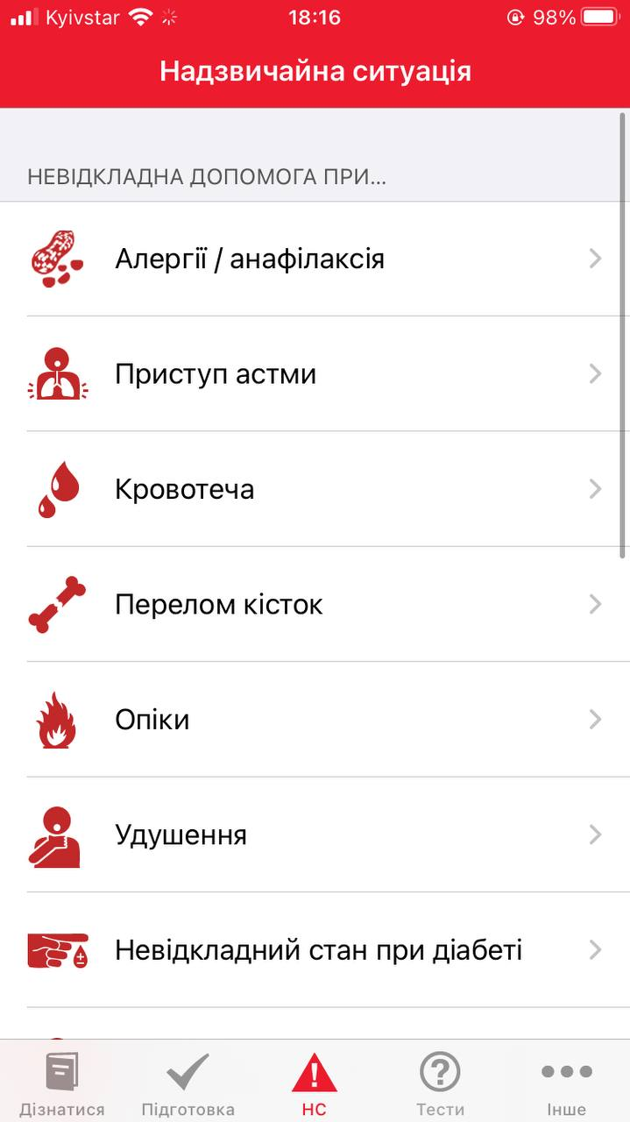
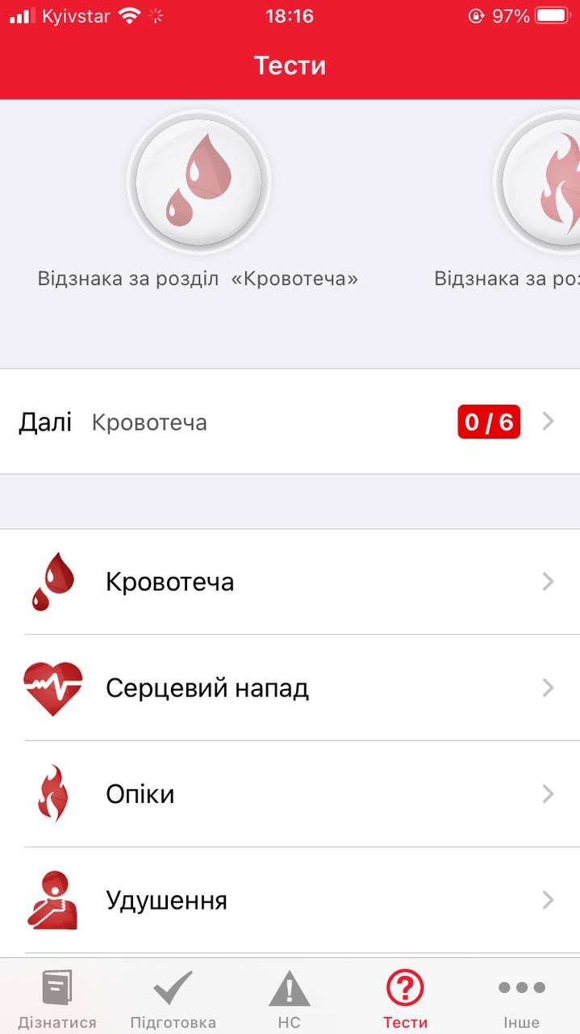

Slide 9
Переваги:
Постійна актуальність
Структурованість всієї інформації
Зручний інтерфейс
Можливість закріплення знань з допомогою тестів
Наявність інформації щодо підготовки до різних надзвичайних ситуацій
Можливість проходження курсів з медичної допомоги

Slide 10
Основний функціонал даного застосунку:
Можливість вибору мови
Можливість здійснення благодійного внеску
Реєстрація на курси першої медичної допомоги
Можливість переходу між вкладками
Наявність ауді0- та відео- матеріалів
Push – сповіщення

